Slide 1
Принципы реализации языкового образования в методической работе с учителями на примере опыта Института Конфуция ДВФУ
Институт Конфуция ДВФУ
http://confucius.dvfu.ru
тел.: (4232) 42-32-03, 43-91-58
e-mail: chinacenter@orient.dvgu.ru

Slide 2
Курилова Конкордия Александровна
Директор Института Конфуция ДВФУ
Кандидат филологических наук
Институт Конфуция ДВФУ
http://confucius.dvfu.ru
тел.: (4232) 42-32-03, 43-91-58
e-mail: chinacenter@orient.dvgu.ru

Slide 3
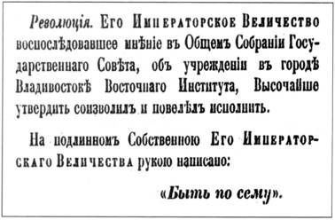
Среди ведущих университетов России и Китая нет другого такого, история которого была бы настолько связана с российско-китайским сотрудничеством, как история ДВГУ – ныне ДВФУ.
Китаеведение – одно из самых первых и основных образовательных и научных направлений ДВФУ со времени создания Восточного института; оно имеет 112-летнюю историю и является одним из старейших в России.
Первое высшее учебное заведение Восточной Сибири и Дальнего Востока - Восточный институт – создан 21 октября 1899 г. решением Государственного Совета Российской Империи и Императора Николая II.

Slide 4
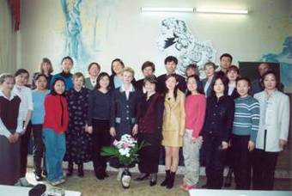
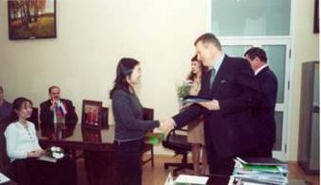
ДВФУ работает по договорам сотрудничества более чем с 20 университетами КНР, включая следующие:
Хэйлунцзянский университет (г. Харбин)
Даляньский университет иностранных языков (г. Далянь)
Пекинский университет языка и культуры (г. Пекин)
Харбинский политехнический университет (г. Харбин)
Шанхайский университет иностранных языков (г. Шанхай)
Уханьский университет (г. Ухань)
Яньбяньский университет (г. Яньцзы)
Цзилиньский университет (г. Чаньчунь)
Педагогический университет Аньшань (г. Аньшань)
Гуандунский университет иностранных языков
(г. Гуанчжоу)
Партнерские программы ДВФУ с китайскими университетами создают многочисленные каналы образовательного, научного и культурного взаимодействия. В дополнение к преподаванию китайского языка, преподаватели кафедры китаеведения ДВФУ активно участвуют в преподавании русского языка для китайских студентов. В этой деятельности активно участвуют как российские преподаватели, владеющие китайским языком, так и русскоговорящие китайские преподаватели ДВФУ.

Slide 5
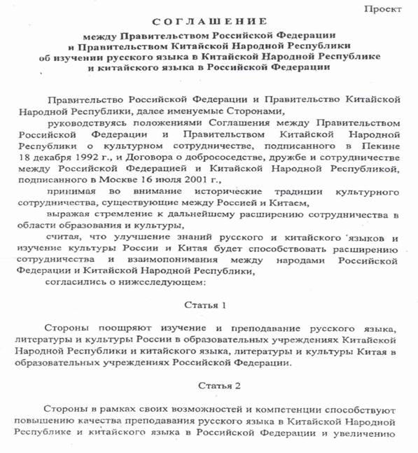
2005, октябрь
Россия – КНР
Большое значение в современной истории российско-китайского сотрудничества имеет Соглашение между Правительством РФ и Правительством КНР об изучении русского языка в КНР и китайского языка в РФ, подписанное в октябре 2005 г.

Slide 6
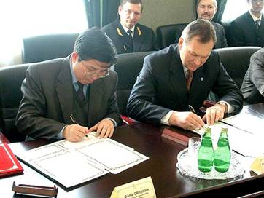
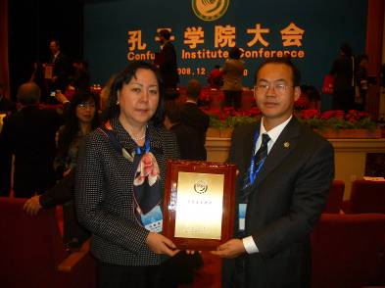
Институт Конфуция ДВФУ
21 декабря 2006 года договор об открытии Института Конфуция ДВГУ в подписали ректор ДВГУ В.И. Курилов и генеральный консул КРН в г. Хабаровске Фань Сяньчжун. Это первый официально открытый в России Институт, созданный по взаимному соглашению между Минобразования России и Китая.
Институт Конфуция ДВФУ сотрудничает по различным программам с 21 вузом и с 20 ссузами Дальнего Востока и Забайкалья, в которых работают 150 преподавателей китайского языка и 65 учителей школ. В этих образовательных учреждениях учатся около 3000 студентов и около 4000 учащихся средних и средних специальных учебных заведений.

Slide 7
В Институте Конфуция действуют 5 Центров:
Образовательный
Культурно-просветительский
Повышения квалификации
Тестирования
Переводов
Институт Конфуция ДВФУ
http://confucius.dvfu.ru
тел.: (4232) 42-32-03, 43-91-58
e-mail: chinacenter@orient.dvgu.ru

Slide 8
Роль Института Конфуция ДВФУ в развитии
языкового образования по китайскому языку
Развитие академической мобильности педагогов, школьников и студентов.
Совершенствование учебных и методических материалов по китайскому языку для российских образовательных учреждений.
Развитие кросскультурных связей.
Развитие совместных образовательных программ, основанных на применении современных информацион- ных технологий, в т.ч. по онлайновым программам различных уровней
образования.
Участие китайских преподавателей в учебном процессе.

Slide 9
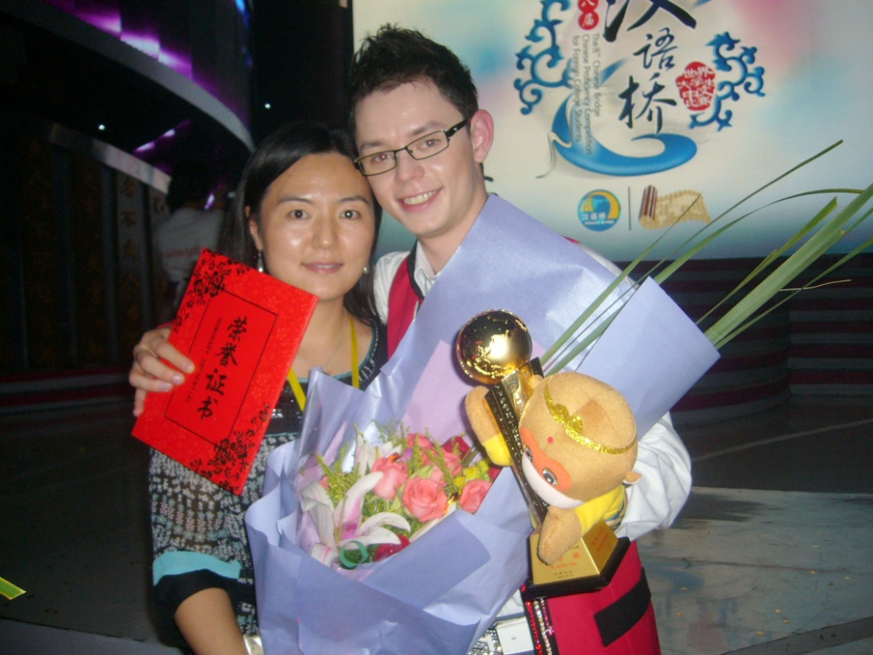
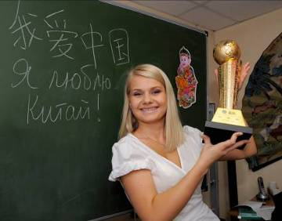
Роль Института Конфуция ДВФУ в развитии кросскультурных связей
Содействие образовательному и культурному сотрудничеству образовательных учреждений Приморского края с ведущими образовательными учреждениями КНР.
Научные и образовательные стажировки преподавателей в КНР.
Проведение отборочного тура Всемирного конкурса по китайскому языку, Фестивалей российских и китайских студентов, Дальневосточного конкурса китайской каллиграфии, Дней китайского языка и культуры и др.
Илья Бобровский, обладатель 2 премии Всемирного конкурса китайского языка (2009)
Евгения Надёжкина, обладатель 3 премии Всемирного конкурса китайского языка (2008)

Slide 10
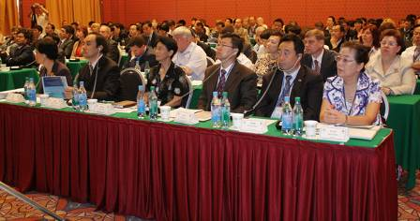
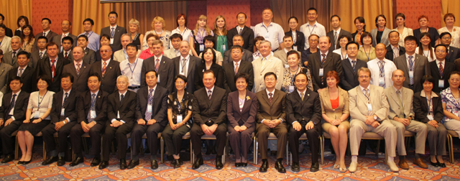
Повышение квалификации
преподавателей китайского языка
Евроазиатский Форум Институтов Конфуция.
В Форуме принято участие более 150 человек из 9 стран СНГ
Институтом Конфуция ДВФУ реализуются программы повышения квалификации на базе университетов КНР, финансируемые Ханьбань. За 5 лет прошли стажировку 132преподавателя школ и вузов Приморского края, Дальнего Востока и Забайкалья.
Институтом проводятся семинары, круглые столы и мастер-классы, посвященные вопросам преподавания китайского языка в школах и вузах Приморского края. Количество участников – 1181. Опубликовано 78 научно-методических статей, в т.ч. в электронных сборниках ИК - 43, в международных изданиях – 22.

Slide 11
Центр тестирования российских граждан по китайскому языку
Центр тестирования российских граждан по китайскому языку как иностранному (HSK) действует на базе ДВГУ - ныне ДВФУ с 2000 г. Центр основан Министерством образования КНР совместно с университетом. Центр стал вторым в России по времени открытия после МГУ.
Ежегодно более 500 студентов вузов и учащихся школ и ссузов Приморского края, Дальнего Востока и Забайкалья сдают экзамены по китайскому языку: BCT, HSK и YCT - на базе Центра тестирования Института Конфуция ДВФУ. Около 80% сдающих этот экзамен сдают его успешно и получают сертификат BCT, HSK или YCT – Свидетельство государственного образца Министерства образования КНР .

Slide 12
Центр переводов и деловой информации Института Конфуция ДВФУ
Центр переводов и деловой информации оказывает методическую, информационную, консультационную поддержку заинтересованным физическим и юридическим лицам, оказывает услуги перевода текстов, документов с китайского языка на русский и с русского на китайский, а также других восточных и европейских языков.
Одно и важнейших направлений деятельности – экспертиза переводов (контроль качества, заверение документов)

Slide 13
ОСНОВНЫЕ ИДЕИ И ПРИНЦИПЫ УЧЕБНО-МЕТОДИЧЕСКОГО КОМПЛЕКСА ДЛЯ ШКОЛЬНИКОВ «КИТАЙСКИЙ ЯЗЫК: НОВЫЙ СТАРТ»
Институт Конфуция ДВФУ
http://confucius.dvfu.ru
тел.: (4232) 42-32-03, 43-91-58
e-mail: chinacenter@orient.dvgu.ru

Slide 14
Характеристика учебно-методического комплекса «Китайский язык: Новый старт»
Полный комплект учебно-методического комплекса включает в себя 10 книг для учащихся
(к каждой книге прилагается 1 диск) и 3 книги для преподавателей (на двух языках).
Материал подразделяется на 3 уровня:
1-5 книги – начальный уровень,
6-8 книги – средний уровень,
9-10 книги – высокий уровень.
Каждая из 10 книг для школьников рассчитана
на 1 год обучения.
Институт Конфуция ДВФУ
http://confucius.dvfu.ru
тел.: (4232) 42-32-03, 43-91-58
e-mail: chinacenter@orient.dvgu.ru

Slide 15
Институт Конфуция ДВФУ
http://confucius.dvfu.ru
тел.: (4232) 42-32-03, 43-91-58
e-mail: chinacenter@orient.dvgu.ru

Slide 16
Цели учебно-методического комплекса
Освоение основной лексики, употребляющейся в повседневной жизни
Понимание и использование простых предложений
Формирование интереса к изучению китайского языка
Развитие коммуникативных умений
Институт Конфуция ДВФУ
http://confucius.dvfu.ru
тел.: (4232) 42-32-03, 43-91-58
e-mail: chinacenter@orient.dvgu.ru

Slide 17
Цели учебно-методического комплекса
Усвоение знаний о китайской иероглифической письменности, таких, как черты иероглифа, порядок написания черт, основные ключи
Овладение навыками написания часто употребляемых иероглифов и умением пользования словарем
Усвоение знаний о культуре Китая, понимание разницы между культурами России и Китая
Развитие кросс-культурной коммуникации
Институт Конфуция ДВФУ
http://confucius.dvfu.ru
тел.: (4232) 42-32-03, 43-91-58
e-mail: chinacenter@orient.dvgu.ru

Slide 18
Особенности учебного материала
Адаптировано к изучению иностранного языка в детском возрасте
Интересное содержание материалов учебного пособия
Уделяется внимание формированию мировоззрения и развитию мышления
Сложность учебного материала сведена к минимуму
Институт Конфуция ДВФУ
http://confucius.dvfu.ru
тел.: (4232) 42-32-03, 43-91-58
e-mail: chinacenter@orient.dvgu.ru

Slide 19
Особенности учебного материала
Обучение иероглифам основывается на принципах упорядоченного и поэтапного обучения
Повышается культурное сознание, формируются навыки межкультурной коммуникации
Новые материалы облегчают учителям русскоязычных стран процесс организации и проведения уроков
Институт Конфуция ДВФУ
http://confucius.dvfu.ru
тел.: (4232) 42-32-03, 43-91-58
e-mail: chinacenter@orient.dvgu.ru

Slide 20
Факторы инновационного развития образовательной среды Института Конфуция
Концентрация кросс-культурных связей
1) международные
контакты
2) преподаватели
3) слушатели
Трансгрессия
субъектов
Распространение новых идей
Гранты
Стипендии
УМК
Сетевой ИК
Электронные
образовательные
ресурсы
Трансцендентная
среда
Изобилие
ресурсов
и технологий
1) Академическая свобода
2) Стратегическое мышление
3) Культура
превосходства
Эффективная
система
управления
Распространение новых
технологий
Институт Конфуция ДВФУ
http://confucius.dvfu.ru
тел.: (4232) 42-32-03, 43-91-58
e-mail: chinacenter@orient.dvgu.ru

Slide 21
Институт Конфуция ДВФУ
http://confucius.dvfu.ru
тел.: (4232) 42-32-03, 43-91-58
e-mail: chinacenter@orient.dvgu.ru
Адрес: г.Владивосток, Океанский проспект ,37, 3 этаж

